Slide 1


阳光能源集团电子报
2020年第二十九期

Slide 2

初心在方寸、咫尺在匠心 —— 03

Slide 3

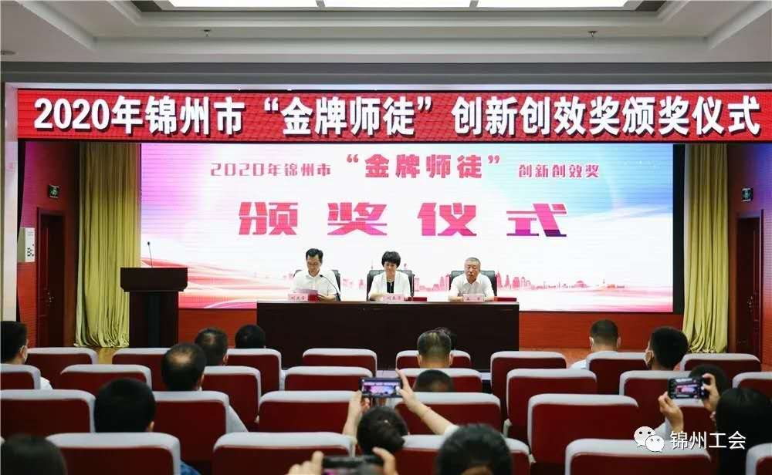
初心在方寸、咫尺在匠心
2020年8月18日，锦州市总工会“金牌师徒”创新创效奖评选活动颁奖仪式在锦州市职工会馆四楼会议室举行,表彰一批立足岗位开展“传帮带”活动、创新创效成绩显著的优秀师徒。本次评选活动历时2个月，全市共37对师徒报名参与，经过市总工会生产保护部门的初选和现场考核，最终共11对“金牌师徒”入围。我晶体公司设备管理部米有智、王昊淼获2020年金牌师徒荣誉称号。

Slide 4

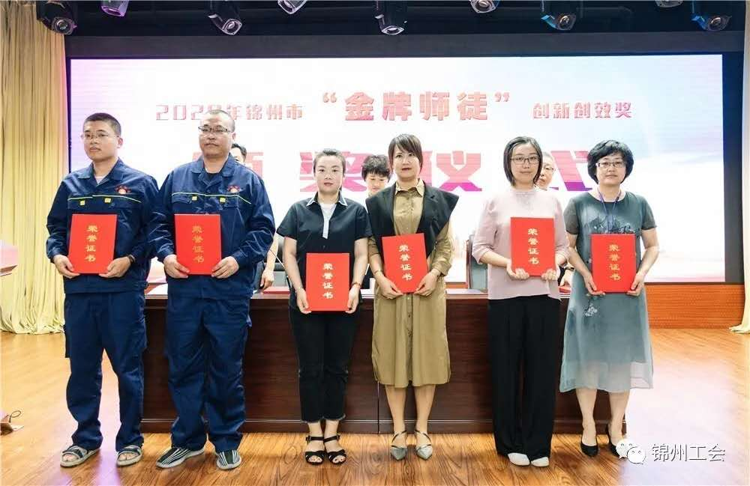
颁奖仪式上，市总工会副主席孟军宣读了《关于2020年锦州市“金牌师徒”创新创效奖评选结果的通报》，市总工会党组书记、副主席刘春荣，副主席孟军，副主席刘文全为获奖师徒颁奖。

Slide 5
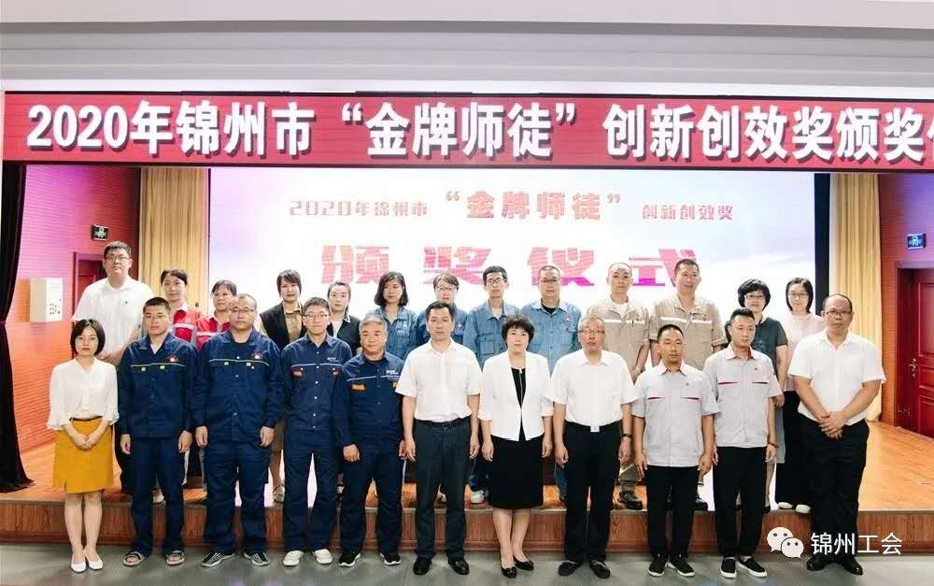
市总领导与获评“金牌师徒”合影留念

Slide 6
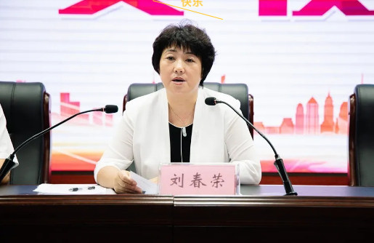
随后，刘春荣作重要讲话并代表市总工会提出四点意见：
第一，获奖师徒要珍惜荣誉，崇尚荣誉、率先垂范。要继续保持昂扬向上的精神风貌，为师者传道授业解惑，为徒者谦虚好学进取；同时，要充分发挥“金牌师徒”的典型示范作用，带动身边更多的职工加入到师徒帮教活动中来。
第二，获奖师徒要抓住机遇，攻坚克难、再创佳绩。要抓住机遇，用好机遇，以昂扬的斗志、饱满的热情和旺盛的干劲，在工作实践中实现师徒教学相长，共同进步，合力攻坚，为企业健康发展、为锦州经济社会秩序全面恢复再创佳绩。
第三，广大企业要尊重人才，培养人才、优待人才。市总鼓励企业开展内部“金牌师徒”评比工作以及首席技师、星级员工等评选活动，强化企业优秀骨干力量的传、帮、带作用，与市总“金牌师徒”评选活动有效适应、有机衔接。
第四，各级工会要树立典型，加大宣传、营造氛围。各级工会组织要充分利用微信、网站、报纸等平台大力宣传他们的传帮带事迹和创新创效业绩，大力弘扬他们的拼搏精神、工匠精神、创新精神，让劳动光荣、劳动伟大蔚然成风。

Slide 7

2020-8-19

